Slide 1
BÀI 68: ÔN TẬP PHÉP TÍNH VỚI SỐ TỰ NHIÊN
(Tiết 2)

Slide 2




TRÒ CHƠI "ONG TÌM TỔ"
Hãy giúp ong tìm được tổ của mình bằng cách nối biểu thức với kết quả đúng.
1 205 + 213 $×$ 20
8 000
8 × (735 + 265)
28 360
(1 205 + 213) $×$ 20
5 465

Slide 3
LUYỆN TẬP
Bài 1 (SGK - tr.106) Đặt tính rồi tính.
a) 643 709 + 405 642 1 657 480 – 821 730
b) 3 214 $×$ 56 231 438 : 34

Slide 4
a) 643 709 + 405 642 1 657 480 – 821 730
643 709
1 657 480
+
‒
405 642
821 730
1 049 351
835 750
Vậy 643 709 + 405 642 = 1 049 351
Vậy 1 657 480 – 821 730 = 835 750

Slide 5
b) 3 214 $×$ 56 231 438 : 34
3 214
231 438 34
×
56
27 4
6 807
19284
23
16070
238
179984
0
Vậy 3 214 × 56 = 179 984
Vậy 231 438 : 34 = 6 807

Slide 6
Bài 2 (SGK - tr.106) Không thực hiện phép tính, hãy tìm số thích hợp với dấu “?”.
?
49 × 37 = 37 ×
49
?
(214 × 25) × 4 =
173
× (25 × 4)
?
103 × 18 + 103 × 12 = 103 × (18 +
12
)

Slide 7



Bài 3 (SGK - tr.106) Tính giá trị của biểu thức.
a) 8 359 + 305 $×$ 38
b) 4 824 – (9 365 – 5 465) : 15
= 8 359 + 11 590
= 19 949
= 4 824 – 3900 : 15
= 4 824 – 260
= 4 564

Slide 8
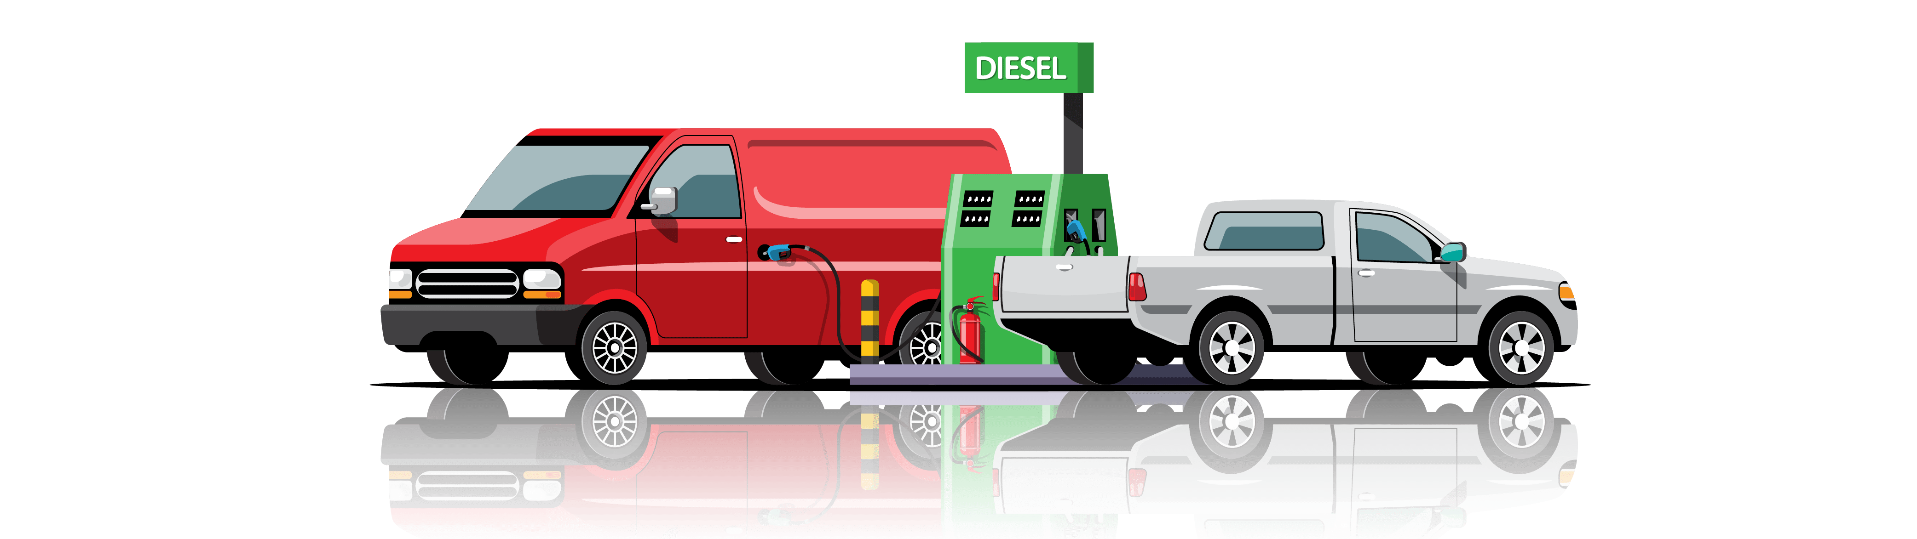
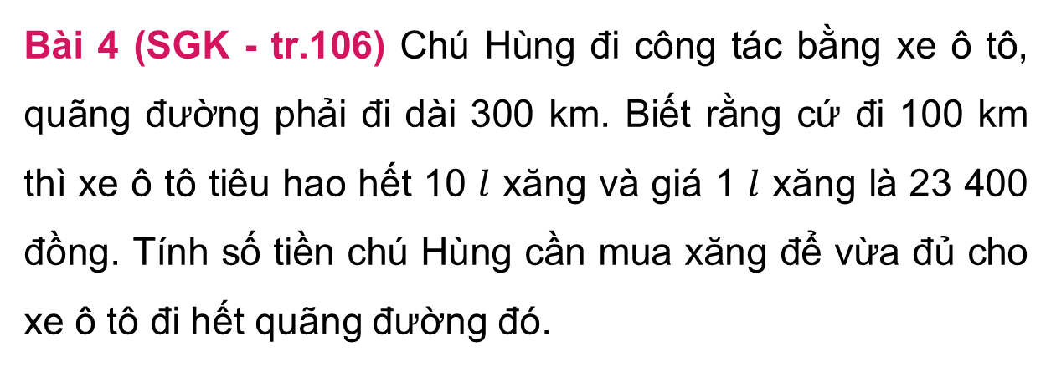
Bài 4 (SGK - tr.106) Chú Hùng đi công tác bằng xe ô tô, quãng đường phải đi dài 300 km. Biết rằng cứ đi 100 km thì xe ô tô tiêu hao hết 10 $l$ xăng và giá 1 $l$ xăng là 23 400 đồng. Tính số tiền chú Hùng cần mua xăng để vừa đủ cho xe ô tô đi hết quãng đường đó.

Slide 9
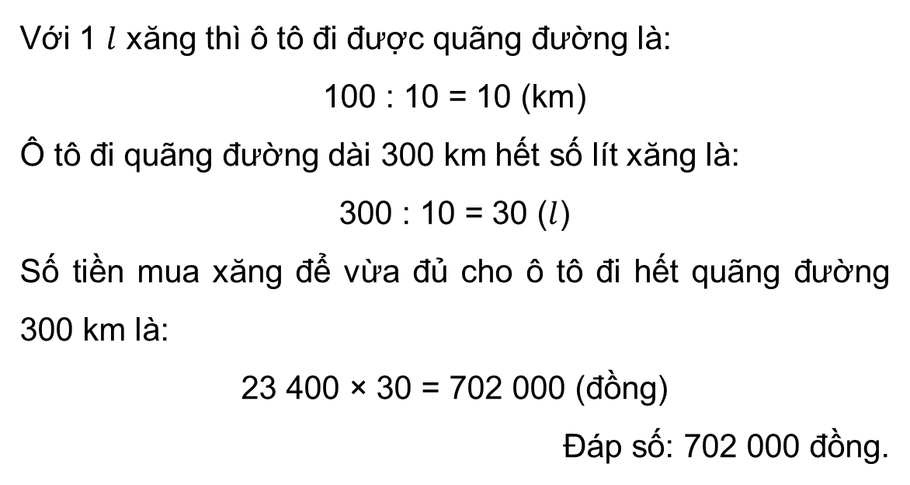
Bài giải
Với 1 $l$ xăng thì ô tô đi được quãng đường là:
100 : 10 = 10 (km)
Ô tô đi quãng đường dài 300 km hết số lít xăng là:
300 : 10 = 30 ($l$)
Số tiền mua xăng để vừa đủ cho ô tô đi hết quãng đường 300 km là:
23 400 × 30 = 702 000 (đồng)
Đáp số: 702 000 đồng.

Slide 10
Bài 5 (SGK - tr.106) Tính bằng cách thuận tiện.
a) 3 506 × 25 × 4
b) 467 × 46 + 467 × 54
= 467 × (46 + 54)
= 467 × 100
= 4 6700
= 3 506 × (25 × 4)
= 3 506 × 100
= 350 600

Slide 11



















HÁI HOA DÂN CHỦ

Slide 12









Notes:
Bấm vào bông hoa để mở câu hỏi. Nếu HS trả lời đúng, bấm lại bông hoa đó lần 2 để hái hóa. Bấm Next để đến nội dung về nhà

Slide 13


Câu 1: Tính bằng cách thuận tiện:
125 × 23 × 8
125 × 23 × 8 = 23 × (125 × 8) = 23 × 1 000 = 23 000
Notes:
Sau khi hiển thị đáp án, bấm "Quay về" để mở câu hỏi tiếp theo.

Slide 14
Câu 2: Tính bằng cách thuận tiện:
354 × 4 + 354 × 5 + 354 – 350
= 354 × (4 + 5 + 1) – 350
= 354 × 10 – 350
= 3 540 – 350 = 3 040
Notes:
Sau khi hiển thị đáp án, bấm "Quay về" để mở câu hỏi tiếp theo.

Slide 15
Câu 3: Tính giá trị của biểu thức:
(42 257 - 30 864) × 21
(42 257 - 30 864) × 21
= 11 393 × 21
= 239 253
Notes:
Sau khi hiển thị đáp án, bấm "Quay về" để mở câu hỏi tiếp theo.

Slide 16
Câu 4: Tim một người khỏe mạnh bình thường mỗi phút đập khoảng 75 lần. Tính số lần đập của tìm người đó trong 24 giờ.
108 000 lần
Notes:
Sau khi hiển thị đáp án, bấm "Quay về" để mở câu hỏi tiếp theo.

Slide 17
Câu 4: Cửa hàng bán 5 chiếc bút chì giá 30 000 đồng. Bạn Bình muốn mua 8 chiếc bút chì như thế. Hỏi bạn Bình phải trả bao nhiêu tiền?
48 000 đồng
Notes:
Sau khi hiển thị đáp án, bấm "Quay về" để mở câu hỏi tiếp theo.

Slide 18
DẶN DÒ VỀ NHÀ
01
02
03
Ôn tập kiến thức đã học
Hoàn thành bài tập trong SBT
Xem trước Bài 69: Ôn tập phân số

Slide 19
CẢM ƠN CÁC EM ĐÃ THEO DÕI BÀI GIẢNG!

